Slide 1
Curso data science
Introducción

Slide 2
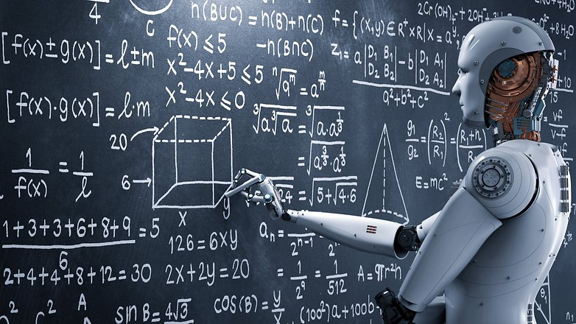
Contenido
Definiendo DS:
¿Qué es?
¿Dónde se puede ubicar?
Data Análisis
Data Science
Requisitos para ser Data Scientist
Mundo laboral, ¿de qué quieres trabajar? ¿dónde?
Curso The Bridge

Slide 3
Definiendo Data Science
Cada vez son más las empresas que cuentan con un científico de datos en la plantilla.
Empresas como Microsoft, IBM, Facebook, LinkedIn, Twitter o Apple trabajan con científicos de datos. Su objetivo es lograr determinar cuáles serán las tendencias y cómo reaccionará el público.
Otras organizaciones tienen enfoques diferentes: bioinformática (farmacia), videojuegos, ventas, automovilismo, seguridad, IoT, inteligencia militar, ciencias, etc

Slide 4
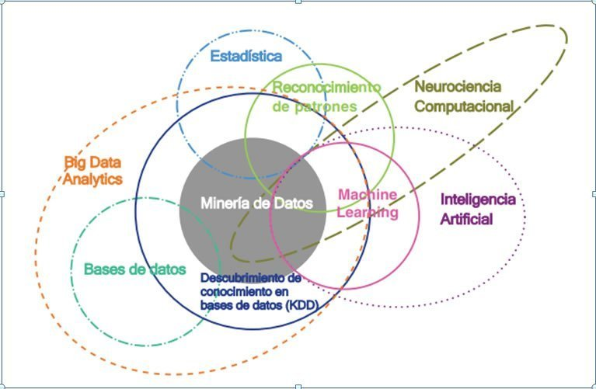
Definiendo Data Science
A raíz del aumento de la demanda de productos o servicios personalizados, la profesión de Data Scientist está siendo cada año más demandada.
La ciencia de datos puede utilizarse en cualquier tipo de empresa, negocio o industria.

Slide 5
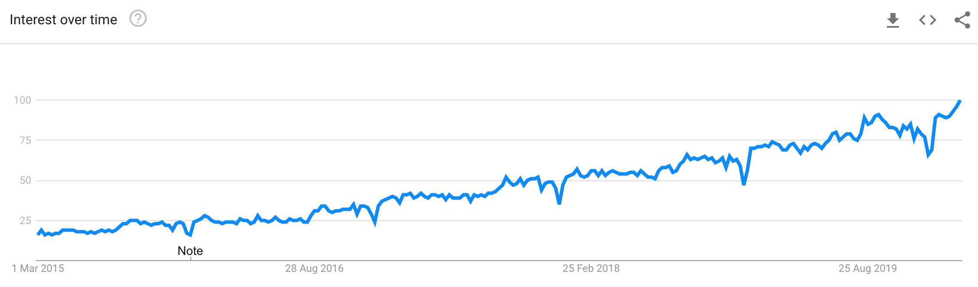
Data Science: Interés

Slide 6
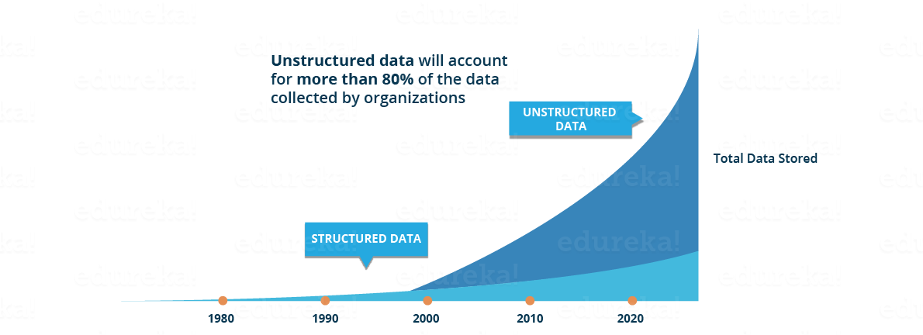
Data Science: data

Slide 7
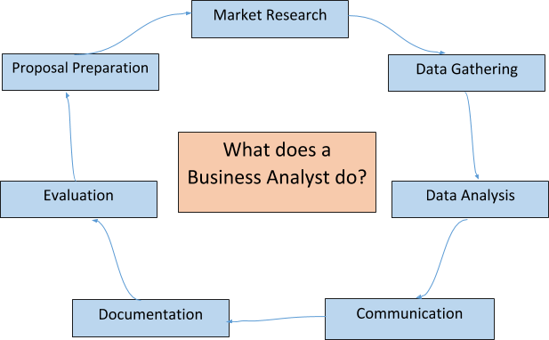
Data Análisis

Slide 8
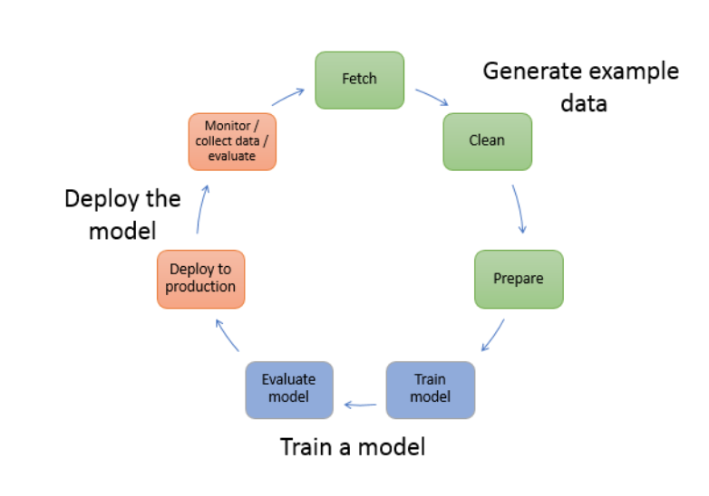
Data Scientist

Slide 9
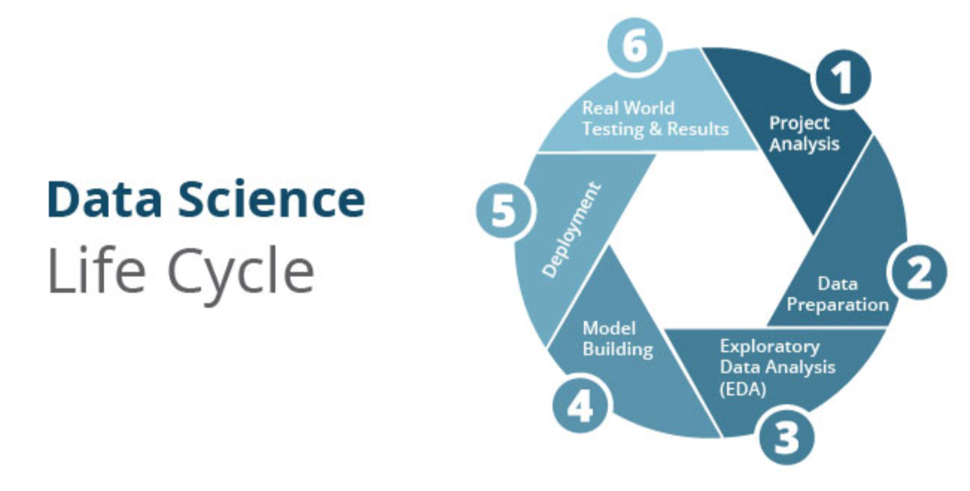

Slide 10


Slide 11
Requisitos para ser Data Scientist: conocimientos y herramientas
Machine Learning
Statistics
Data Visualization
Databases
Software Engineering
Data Mining
Domain Knowledge
Data Wrangling
Python and/or R
SQL
Cloud computing
Machine Learning Libraries:
Numpy
Pandas
Tensorflow
...

Slide 12
Requisitos para ser Data Analyst: conocimientos y herramientas
Statistics
Data Visualization
Data Wrangling
Databases
Data Mining
SQL
Cloud computing
Optional:
Python and/or R
Visualization programs:
Power BI
Tableau

Slide 13
Mundo laboral: ¿de qué quieres trabajar? ¿dónde?

Slide 14
Curso Data Science: The bridge
Unidad 1: Data Analysis
Introducción a Data Science y Acceso a Datos
Exploratorio de datos
Feature engineering
Visualización de datos
Unidad 2: Machine Learning
Aprendizaje supervisado
Aprendizaje no-superviado
Deep Learning
Series temporales
Unidad 3: Data Science y negocio
Productización de ciencia de datos
Storytelling y productos de datos

Slide 15

PREGUNTAS

